Slide 1


Toán
Lớp 5A1
GVCN: Lê Thị Thu Hường

Slide 2




Slide 3



Slide 4




4
3
1
2

Slide 5




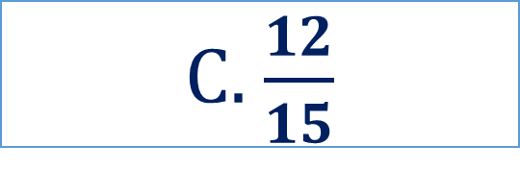



Phân số nào sau đây là phân số tối giản?
A. $\frac{6}{35}$
C. $\frac{12}{15}$
B. $\frac{10}{15}$
D. $\frac{4}{10}$
A
B
C
D

Slide 6
4
3
1
2

Slide 7




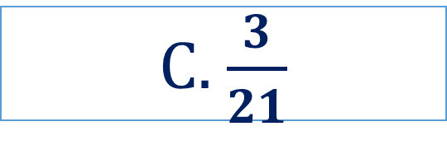
Phân số $\frac{2}{7}$ bằng phân số nào dưới đây?
A. $\frac{2}{42}$
C. $\frac{3}{21}$
B. $\frac{4}{14}$
D. $\frac{8}{21}$
A
B
C
D

Slide 8
4
3
1
2

Slide 9


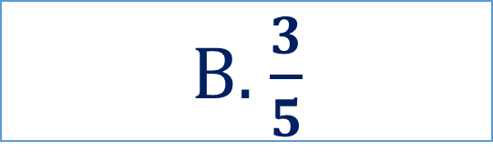
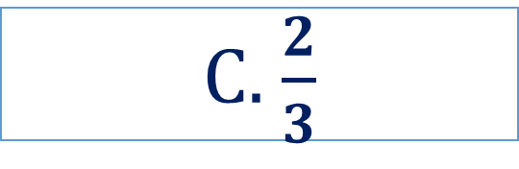


Phân số $\frac{21}{14}$ bằng phân số nào dưới đây?
A. $\frac{4}{3}$
C. $\frac{2}{3}$
B. $\frac{3}{5}$
D. $\frac{3}{2}$
A
B
C
D

Slide 10
4
3
1
2

Slide 11
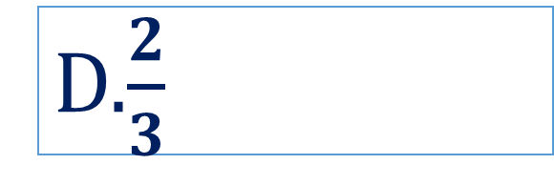
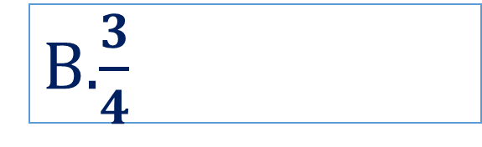
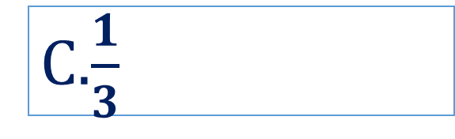
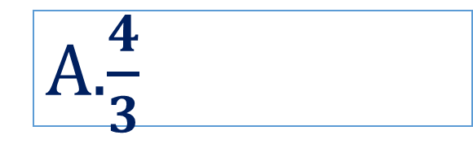

Tính: $\frac{4 x 10 x 19}{19 x 15 x 8}$
A.$\frac{4}{3}$
C.$\frac{1}{3}$
B.$\frac{3}{4}$
D.$\frac{2}{3}$
A
B
C
D

Slide 12










Thứ Hai ngày 15 tháng 9 năm 2025
(Tiết 1)
Notes:
Thiết kế: Hương Thảo – 0972115126. Các nick khác đều là giả mạo, ăn cắp chất xám

Slide 13



Slide 14
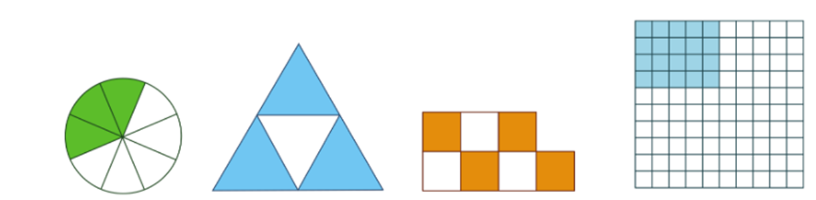
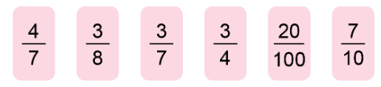
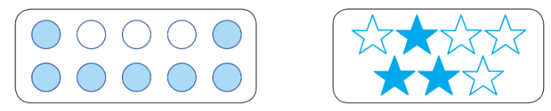
1
Trò chơi “Ghép thẻ”
a) Ghép các thẻ ghi phân số thích hợp với thẻ hình vẽ có số phần đã tô màu tương ứng:

Slide 15
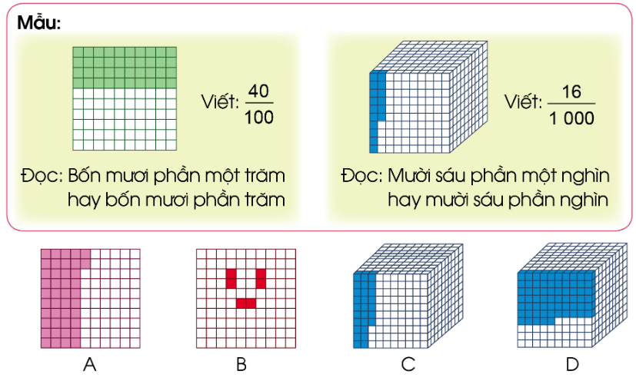
2
a) Viết phân số chỉ số phần đã tô màu trong mỗi hình rồi đọc (theo mẫu):

Slide 16
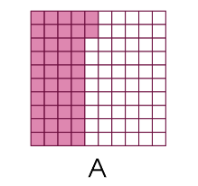
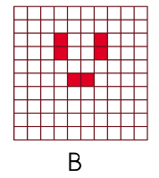
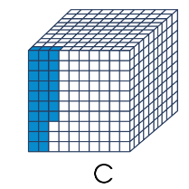
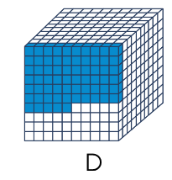
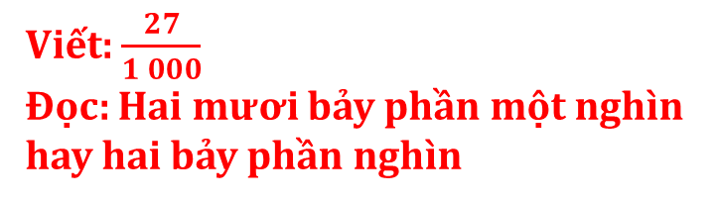
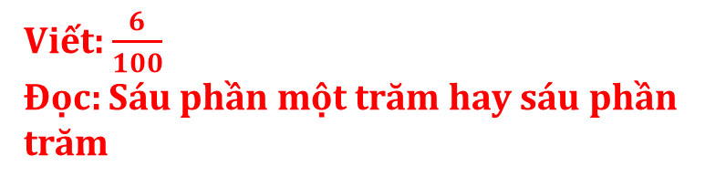
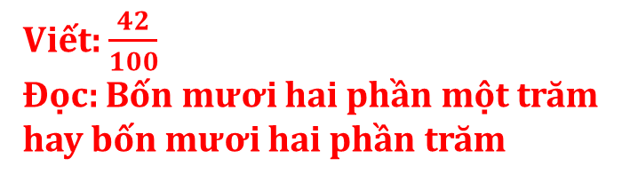
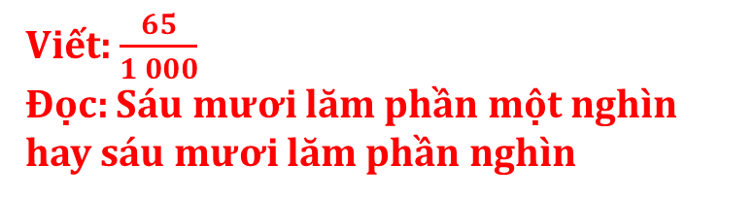
Viết: $\frac{42}{100}$
Đọc: Bốn mươi hai phần một trăm hay bốn mươi hai phần trăm
Viết: $\frac{6}{100}$
Đọc: Sáu phần một trăm hay sáu phần trăm
Viết: $\frac{27}{1 000}$
Đọc: Hai mươi bảy phần một nghìn hay hai bảy phần nghìn
Viết: $\frac{65}{1 000}$
Đọc: Sáu mươi lăm phần một nghìn hay sáu mươi lăm phần nghìn

Slide 17
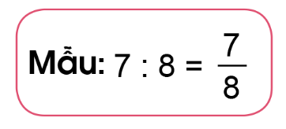
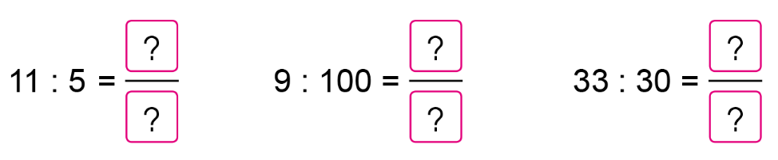
2
b) Viết thương của mỗi phép chia sau dưới dạng phân số (theo mẫu):
11
9
33
5
100
30

Slide 18
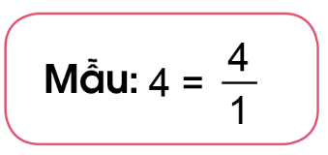
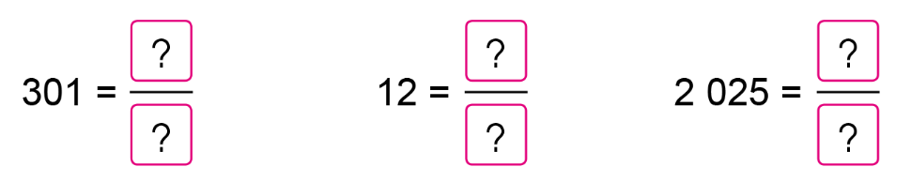
2
c) Viết các số tự nhiên sau thành phân số (theo mẫu):
301
12
2 025
1
1
1

Slide 19
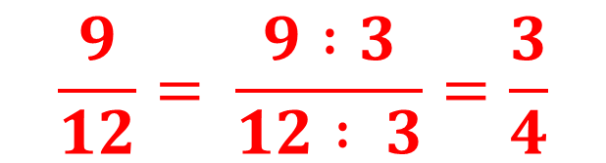
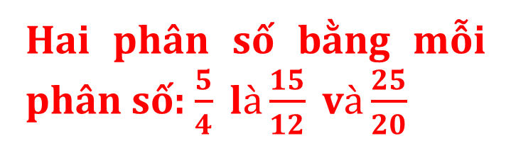


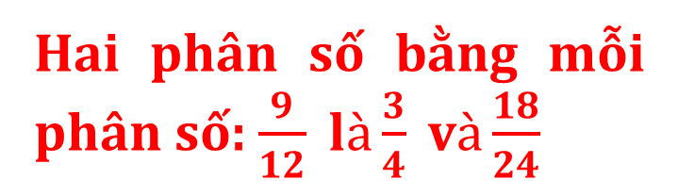
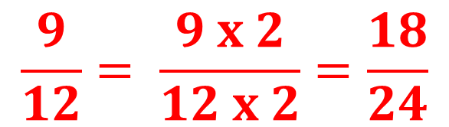
3
a) Nêu hai phân số bằng mỗi phân số sau: $\frac{5}{4};\frac{9}{12}$
$$\frac{5}{4}= \frac{5 x 3}{4 x 3}=\frac{15}{12}$$
$$\frac{9}{12}= \frac{9 :3}{12 : 3}=\frac{3}{4}$$
$$\frac{5}{4}= \frac{5 x 5}{4 x 5}=\frac{25}{20}$$
$$\frac{9}{12}= \frac{9 x 2}{12 x 2}=\frac{18}{24}$$
Hai phân số bằng mỗi phân số: $\frac{5}{4} là\frac{15}{12} và\frac{25}{20}$
Hai phân số bằng mỗi phân số: $\frac{9}{12} là\frac{3}{4} và\frac{18}{24}$

Slide 20
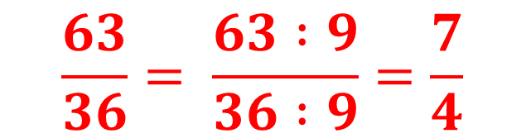
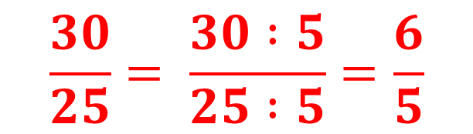
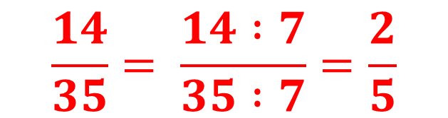
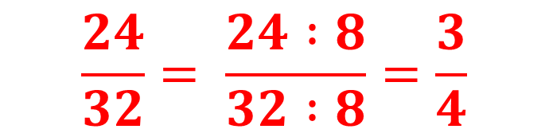
3
b) Rút gọn các phân số sau: $\frac{24}{32};\frac{14}{35};\frac{30}{25};\frac{63}{36}$
$$\frac{24}{32}= \frac{24 :8}{32 :8}=\frac{3}{4}$$
$$\frac{30}{25}= \frac{30 :5}{25 :5}=\frac{6}{5}$$
$$\frac{63}{36}= \frac{63 :9}{36 :9}=\frac{7}{4}$$
$$\frac{14}{35}= \frac{14 :7}{35 :7}=\frac{2}{5}$$

Slide 21
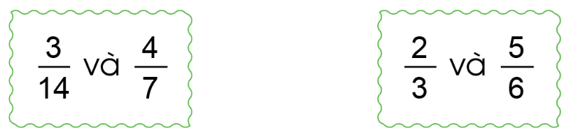


4
Quy đồng mẫu số hai phân số:
$$\frac{4}{7}= \frac{4 x 2}{7 x 2}=\frac{8}{15}$$
Giữ nguyên phân số $\frac{3}{14}$
$$\frac{2}{3}= \frac{2 x 2}{3 x 2}=\frac{4}{6}$$
Giữ nguyên phân số $\frac{5}{6}$

Slide 22

Notes:
Thiết kế: Hương Thảo – 0972115126. Các nick khác đều là giả mạo, ăn cắp chất xám

Slide 23
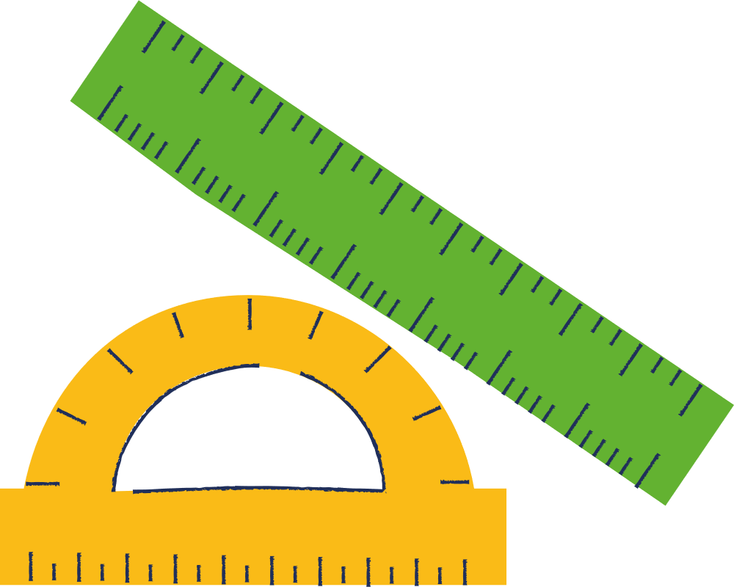


Em hãy viết 1 phân số và yêu cầu bạn bên cạnh tìm một phân số mới bằng phân số mà em đã đưa ra.

Slide 24


